Slide 1
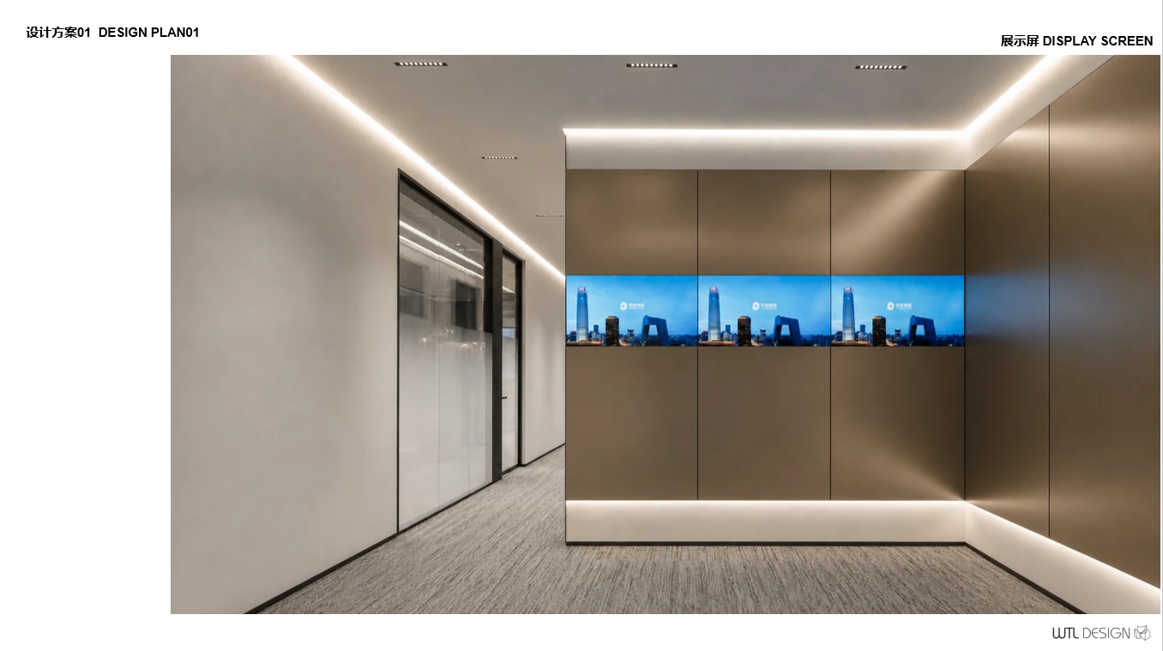
金属板
METAL PANEL
玻璃隔断+贴膜
GLASS PARTITION + FILM
白色乳胶漆
WHITE LATEX PAINT
地毯
CARPET

